Slide 1

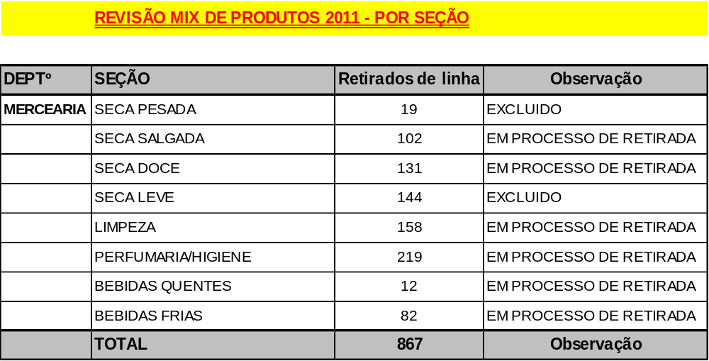

Slide 2
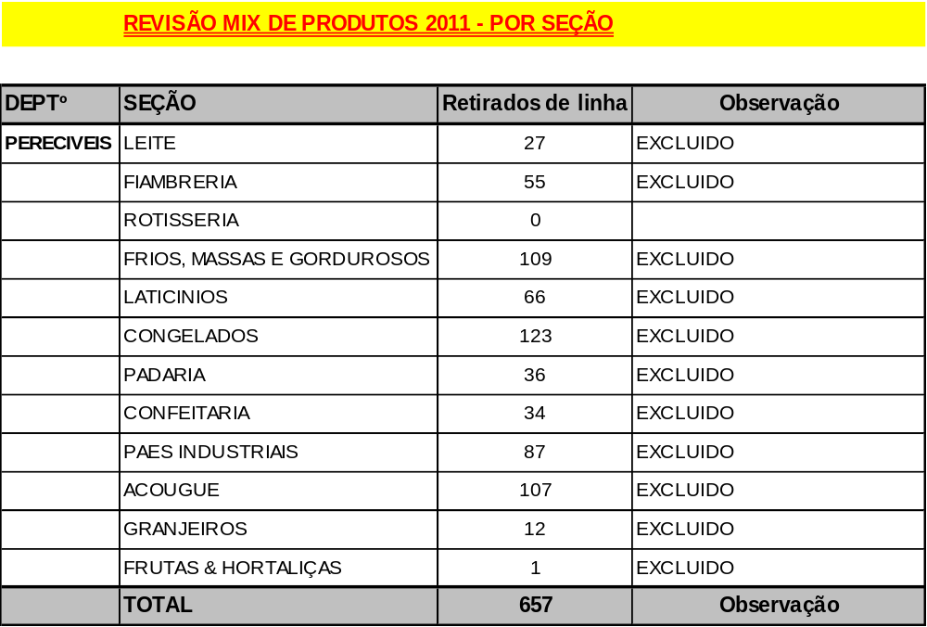

Slide 3
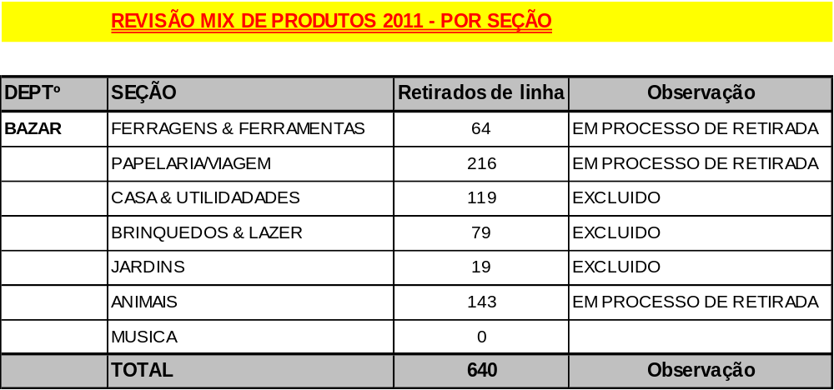

Slide 4
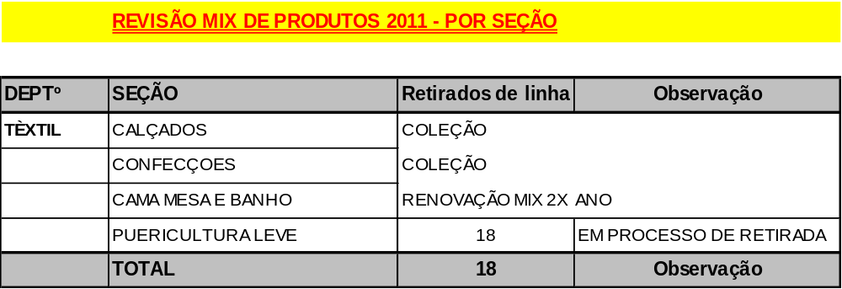

Slide 5
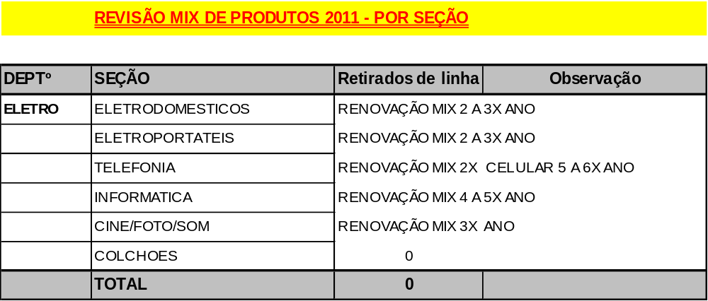

Slide 6
REVISÃO DE MIX – RESUMO GERAL
ITENS EXCLUIDOS: 2.182
AÇÕES REALIZADAS:
CAMPANHA DE PREÇOS
DESTAQUE EM LOJAS
MONITORAÇÃO PERIÓDICA

